Slide 1


Τεχνολογία Β γυμνασίου
Αγαθά –είδη αγαθών

Slide 2



Ανάγκη είναι η επιθυμία ενός άνθρωπου να μπορεί να ικανοποιήσει τα θέλω του
Τι είναι ανάγκη:

Slide 3

Τι είναι αγαθό
Αγαθό είναι το μέσον για να καλύψουμε τις ανάγκες μας

Slide 4




Πως χωρίζονται τα αγαθά ανάλογα με το πως είναι γύρω στη φύση
Χωρίζονται σε ελεύθερα αγαθά τα οποία υπάρχουν ,οι παρέχονται από τη φύση χωρίς να τα πληρώνουμε παραδείγματος χάρη το οξυγόνο, το φως, του ήλιου κι άλλα
Σε οικονομικά αγαθά: τα οποία για να μπορέσει ο άνθρωπος να τα αποκτήσει χρειάζονται χρήματα και βρίσκονται σε περιορισμένη ποσότητα

Slide 5

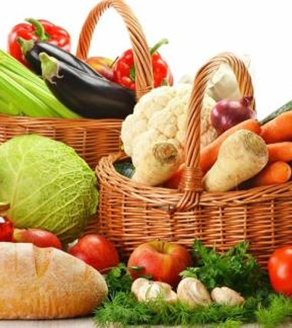

Πως διακρίνονται τα αγαθά ανάλογα με τις ανάγκες που ικανοποιούν
.Πρώτης ανάγκης: Είναι τα αγαθά τα οποία ο άνθρωπος τα χρειάζεται για να επιβιώσει (π.χ τρόφιμα ιατρική φροντίδα)
Σε είδη πολυτελείας: και είναι τα είδη τα οποία ο άνθρωπος δεν τα χρειάζεται άμεσα (π.χ τα κοσμήματα, αρώματα)

Slide 6

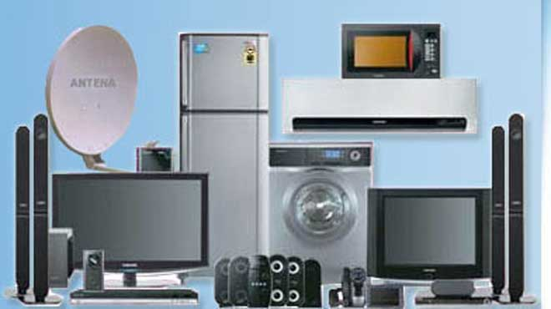
Πως διακρίνονται τα αγαθά ανάλογα με την υλική του υπόσταση
Υλικά αγαθά : τα οποία είναι χειροπιαστά, μπορούμε να τα αγγίξουμε(π.χ τρόφιμα, συσκευές ,έπιπλα ,ρούχα)
Άυλα αγαθά : είναι αυτά τα οποία δεν έχουν ήδη (π.χ ταξίδια, μουσική, τραπεζικές εργασίες, ιατρικές συμβουλές)

Slide 7
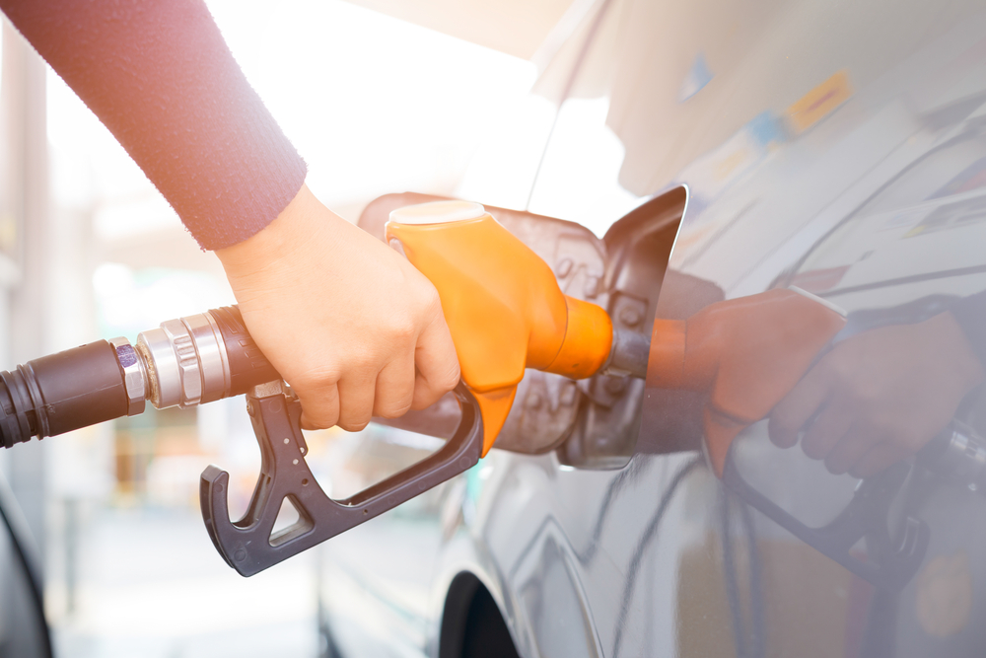
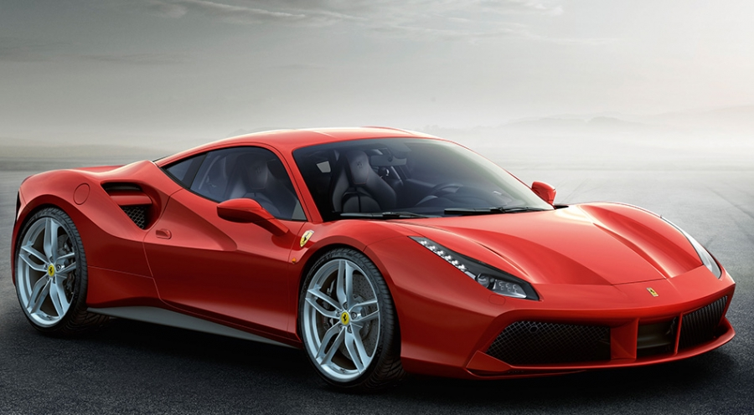
Πως διακρίνονται τα αγαθά ανάλογα με τη διάρκεια τους
Διαρκή αγαθά: και είναι τα αγαθά τα οποία δε χρησιμοποιούμε μόνο μία φορά(π.χ σπίτι,αυτοκίνητο,κ.α)
Αναλώσιμα αγαθά: είναι αυτά που τα χρησιμοποιούμε μία φορά και είναι τα τρόφιμα, καύσιμα κ.α

Slide 8

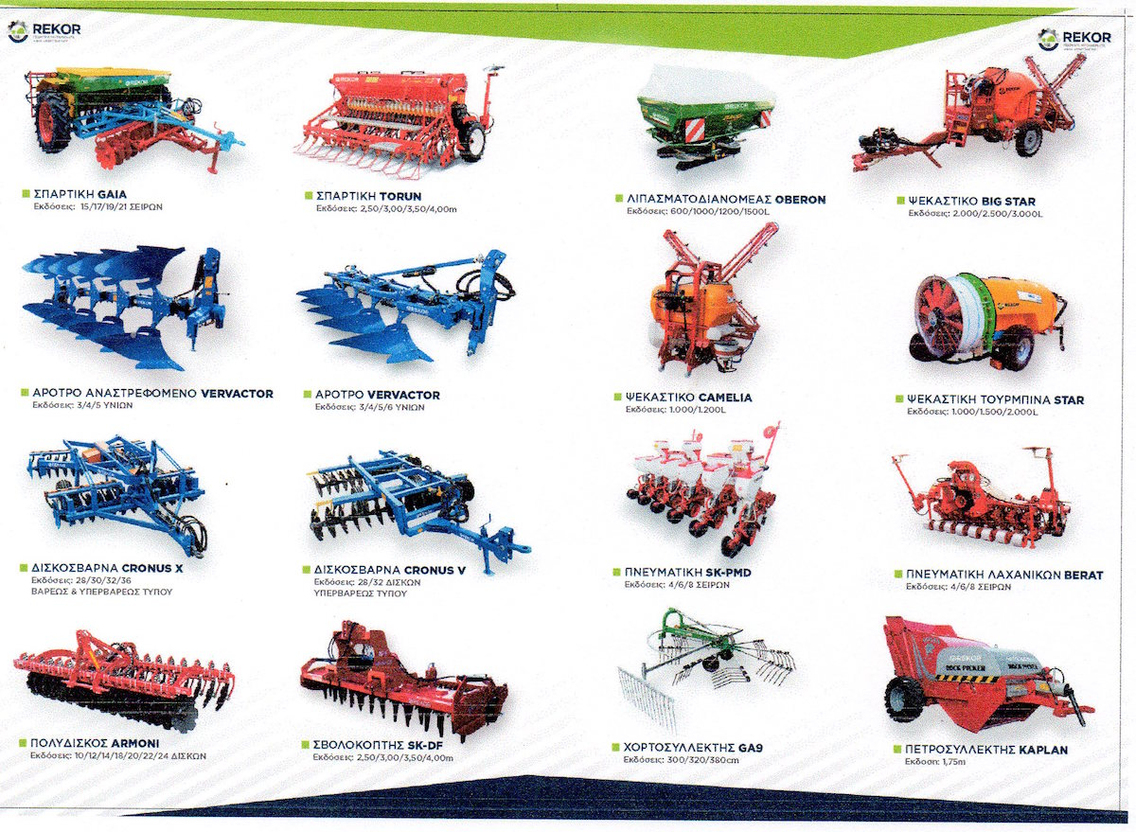
Πως διακρίνονται τα άγραφα ανάλογα με το πως ικανοποιούν τις βασικές ανάγκες
Καταναλωτικά: είναι το αγαθά τα οποία ο άνθρωπος χρειάζεται επειγόντως για να μπορεί να ζήσει(π.χ τρόφιμα, βιβλία κ.α)
Κεφαλαιουχικά: είναι τα αγαθά τα οποία χρησιμοποιούνται για την παραγωγή άλλων αγαθών (π.χ εργαλεία, μηχανήματα κ.α)

Slide 9

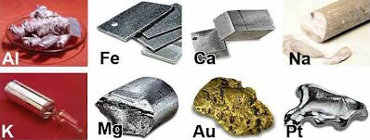
Ποια αγαθά ονομάζονται τελικά και πια ενδιάμεσα
Τελικά αγαθά αγαθά: είναι τα αγαθά που δεν απαιτούν περαιτέρου επεξεργασία(π.χ ψωμί, αυτοκίνητο κ.α )
Ενδιάμεσα: λέγονται τα αγαθά τα οποία για να μπορέσουν να χρησιμοποιηθούν χρειάζονται επεξεργασία και είναι το αλεύρι τα μέταλλα κ.α

Slide 10
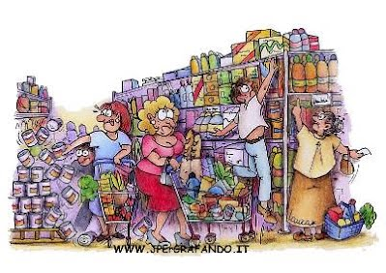
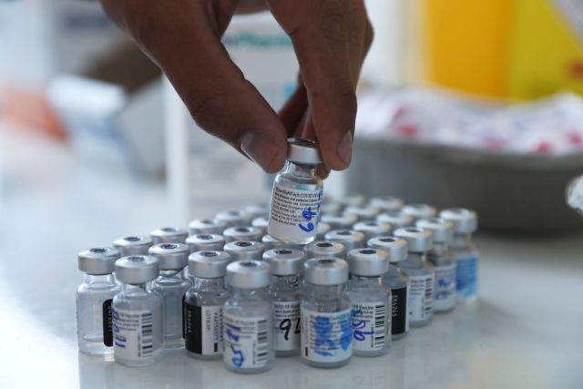
Πως χωρίζονται τα αγαθά ανάλογα με το φορέα που τα παρέχει
Δημόσιο αγαθά: παρέχονται από το κράτος(π.χ δρόμοι, πάρκα, νοσοκομεία, σχολεία κ.α)
Ιδιωτικά:παρέχονται από ιδιώτες(π.χ τρόφιμα, ρούχα)

Slide 11
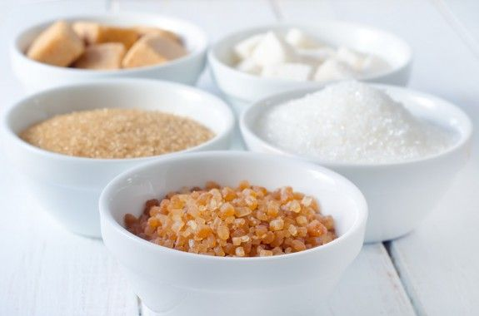
Τι είναι υποκατάστατο
Είναι τα προϊόντα που αντικαθιστούν πλήρως, τα κύρια προϊόντα(π.χ ζάχαρη – ζαχαρίνη – στέβια κ.α)

Slide 12

Πιο αγαθό ονομάζεται συμπληρωματικό
Συμπληρωματικό: ονομάζεται το αγαθό το οποίο για να μπορέσει να χρησιμοποιηθεί χρειάζεται η χρήση αλλού αγαθού joystick – υπολογιστής κ.α

Slide 13

Ευχαριστώ για την υπομονή σας

